Slide 1
এই স্লাইডটি সম্মানিত শিক্ষকমণ্ডলীর জন্য, বিধায় স্লাইডটি হাইড করে রাখা হয়েছে।
এই কন্টেন্টটি শ্রেণি কক্ষে উপস্থাপনের সময় কিছু নির্দেশনা প্রয়োজনীয় স্লাইডের slide note এ সংযোজন করা হয়েছে। আশা করি সম্মানিত শিক্ষকমণ্ডলী পাঠটি উপস্থাপনের পূর্বে উল্লেখিত note দেখে নিবেন। এছাড়াও শিক্ষকমণ্ডলী প্রয়োজনবোধে তার নিজস্ব কৌশল প্রয়োগ করতে পারবেন ।

Slide 3
আজকের পাঠে সবাইকে
স্বাগতম

Slide 4
পরিচিতি
মুহাম্মদ শাহ্‌ জাহান কুতুবী
শিক্ষক
আধুনগর ইসলামিয়া ফাজিল মাদ্‌রাসা
লোহাগাড়া ,চট্টগ্রাম ।
মোবাঃ ০১৮১৬৮৩০২৪৯ ইমেইল: mdshahjahankutuby@gmail.com

Slide 5
চলো, কিছু চিত্র দেখি-

Slide 6
একটি ভিড়িও দেখি ------

Slide 7
আজকের পাঠ
বিষয় : ক্যারিয়ার শিক্ষা
শ্রেণীঃ নবম
প্রথম অধ্যায়
ক্যারিয়ারের ধারণা

Slide 8
শিখনফল
এ পাঠ শেষে শিক্ষার্থীরা-------
ক্যারিয়ার কী তা বলতে পারবে।
কাজ /কর্ম, পেশা, বৃত্তি , চাকরির ও ক্যারিয়ারের পরিচয় বলতে পারবে।
কাজ /কর্ম, পেশা,বৃত্তি ও চাকরির সাথে ক্যারিয়ারের পার্থক্য ব্যাখ্যা করতে পারবে।

Slide 9
ক্যারিয়ারের পরিচয়ঃ
ক্যারিয়ার (Career) শব্দটি শুনতেই ভালো লাগে। আর চোখ বন্ধ করে স্বপ্নের জগতে বিভিন্ন ক্যারিয়ারের সিংহাসনে বসতে সে যে কি মজা!
Career অর্থ---
দ্রুতগগতি,
বেগ,
জীবনের ধারা বা অগ্রগতি,
জীবিকা অর্জনের উপায় বা বৃত্তিকেই বুঝি।

Slide 10
পরিভাষায় ক্যারিয়ারের সংজ্ঞাঃ
ক্যারিয়ার হলো ব্যাক্তির সারা জীবনে অর্জিত অভিজ্ঞতার সমন্বিত রুপ। সমগ্র জীবনব্যাপী একজন ব্যক্তি মূলত তার পেশা সংক্রান্ত যে কর্মকান্ড পরিচালনা করেন আর যে পথে অগ্রসর হন তাই তার ক্যারিয়ার।

Slide 11
চলো,একটি ঘটনা শুনি ---
নিরম্নপমা NGO নির্বাহী পরিচালক পদে পদোন্নতি পেয়েছেন । তাকে অভিনন্দন জানাতে সহকর্মীরা একটি অনুষ্টানের আয়োজন করেছে ।
নিরম্নপমা সকালে উঠে বাগানে কাজ করছে , সহকর্মীদের উদ্দেশ্যে কি বক্তব্য প্রাদান করবে । একটি গোলাপ হাতে নিয়ে ----------------

Slide 12
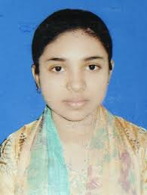
প্রশিক্ষণ গ্রহন শেষে
নিরম্নপমা
পড়া-লেখা শেষে
চাকরীতে যোগদান

Slide 13
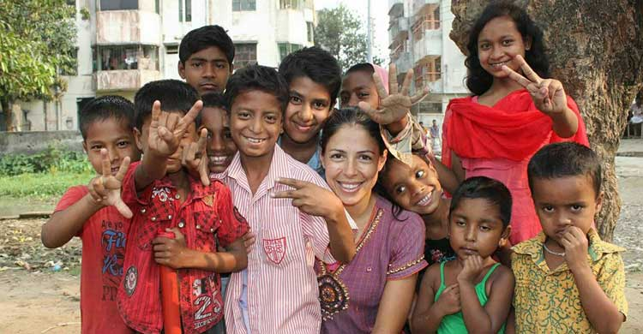
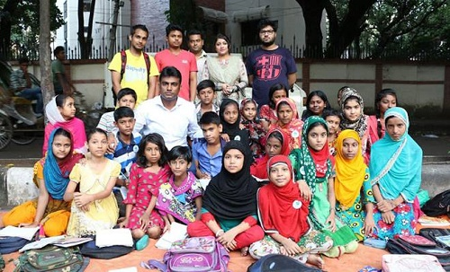
গ্রামীণ নারীদের কর্মস্থান ও শিশুদের নিয়ে কজ করে ধীরে ধীরে অভিজ্ঞতা আর দক্ষতা অর্জনের মাধ্যমে পদোন্নতি
নির্বাহী পরিচালক পদে যোগদান ।

Slide 14
নিরুপমার বাগানে কাজ কি? কাজ, পেশা , চাকরী নাকী ক্যারিয়ার?
এনজিওতে কাজ করাকে পেশা, বৃত্তি, কাজ, চাকরী নাকী ক্যারিয়ার?
এনজিওতে কাজ করার সময় নিরুপমার বিভিন্ন সময় বিভিন্ন পদে ছিলেন । এগুলোকে আমরা কি বলতে পারি ? পেশা, বৃত্তি, কাজ, চাকরী নাকী ক্যারিয়ার?

Slide 15
একক কাজ
ক্যারিয়ার কাকে বলে ?

Slide 16
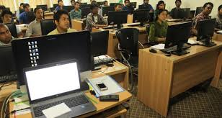
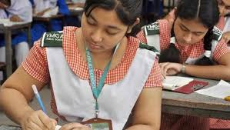
কাজের পরিচয়ঃ
কাজঃ কোন কিছু করাকে সাধারণ ভাষায় কাজ বলে। যেমনঃ লেখাপড়া , খাওয়া, ব্যায়াম করা , বাজার করা ইত্যাদি।

Slide 17
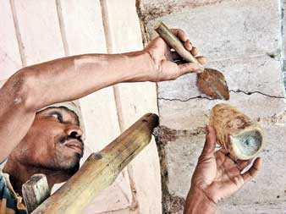
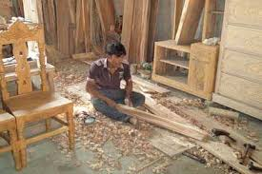
বৃত্তি ও পেশার পরিচয়ঃ
বৃত্তি ও পেশাঃ একই ধরনের চাকরির একটি সাধারণ নাম বৃত্তি ও পেশা। যেমনঃ ডাক্তারি পেশায়- শল্য চিকিৎসক , দন্ত চিকিৎসক । রাজমিস্ত্রি , কাঠ মিস্ত্রি, রং মিস্ত্রি –এটি বৃত্তি, চাকরি নয়।
রাজমিস্ত্রি , কাঠ মিস্ত্রি, রং মিস্ত্রি –এটি বৃত্তি, চাকরি নয়।

Slide 18
চাকরির পরিচয়ঃ
চাকরিঃ কর্মক্ষেত্রে নির্দিষ্ট পদে অবস্থান।যেমনঃস্কুল শিক্ষক,সরকারী হাসপাতালের চিকিৎসক, কোনো সংস্থার প্রধান স্থপতি ইত্যাদি।

Slide 19
ক্যারিয়ারের পরিচয়ঃ
ক্যারিয়ারঃ
ক্যারিয়ার হলো ব্যাক্তির সারা জীবনে অর্জিত অভিজ্ঞতার সমন্বিত রুপ। সমগ্র জীবনব্যাপী একজন ব্যক্তি মূলত তার পেশা সংক্রান্ত যে কর্মকান্ড পরিচালনা করেন আর যে পথে অগ্রসর হন তাই তার ক্যারিয়ার।

Slide 20
কাজ /কর্ম, পেশা,বৃত্তি ও চাকরির সাথে ক্যারিয়ারের পার্থক্য
ক্যারিয়ার হলো মূলত ব্যক্তি জীবনের সাথে সংশ্লিষ্ট এবং জীবনব্যাপী কর্মসংস্থান ও অভিজ্ঞতার সম্মিলিত রুপ ।
পেশা বা বৃত্তি হলো একটি নির্দিষ্ট সাধারণ কাজের নাম ।
চাকরি হলো একটি নির্দিষ্ট পেশার অন্তর্গত বিশেষ একটি পদ বা অবস্থা।

Slide 21
জোড়ায় কাজঃ
কাজ /কর্ম, পেশা,বৃত্তি ও চাকরির সাথে ক্যারিয়ারের পার্থক্য কি লিখ ।

Slide 22
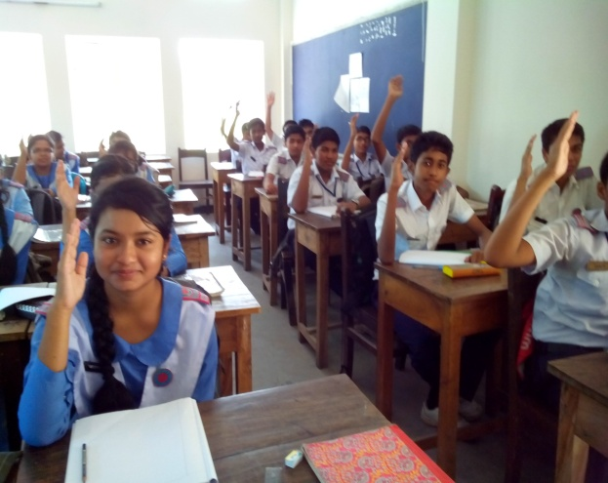
মূল্যায়নঃ
কাজ কি ?
চাকরি বলতে কী বুঝ?
ক্যারিয়ার কি?
রাজমিস্ত্রি , কাঠ মিস্ত্রি , রং মিস্ত্রি –এটি বৃত্তি না চাকরি ?

Slide 23
বাড়ির কাজ
ক্যারিয়ার শিক্ষা পাঠের মাধ্যমে কিভাবে সঠিক সিদ্বান্ত গ্রহণ করা যায়-বিশ্লেষণ কর ?

Slide 24
ধন্যবাদ সবাইকে

